Slide 1
会員増強と退会防止に繋がる広報
国際ロータリー第2650地区広報委員会
委員長 髙野 治
（奈良大宮ロータリークラブ）

Slide 2
ロータリーの戦略計画
３つの戦略的優先項目

Slide 3
クラブリーダーシッププラン（ＣＬＰ）
クラブ理事会
管理運営
委員会
公共
ｲﾒｰｼﾞ
委員会
会員増強
委員会
ﾛｰﾀﾘｰ
財団
委員会
奉仕
ﾌﾟﾛｼﾞｪｸﾄ
委員会
・会長
・直前会長
・会長エレクト
・副会長（1名または数名）
・理事（選出方法、人数は細則で定めたとおり）
・幹事
・会計
・会場監督
会員増強と広報ってとても重要なんだ

Slide 6
広報委員会の役割
ロータリーに関する情報を一般の人々に伝え、クラブの奉仕活動を広報するための計画を立案、実行する。
広報活動の効果
入会希望者が増える
会員勧誘
会員増強
クラブ会員が積極的に活動しようとする意欲が高まる
退会防止

Slide 7
会員増強の地区幹事をやっているときに感じたこと
Ｒ．Ｌ．Ｉ．に参加して感じたこと
会員減少に喘いでいるクラブが多い
何とか認知度を上げたい
何とか市民に溶け込みたい
でも、それがなかなか難しい
地区はやる気があるのか！

Slide 8
地区広報委員会の2大方針
各クラブの広報活動を支援する
地区レベルで情報発信を行う
新たな取り組み
ＨＰの刷新
例会変更情報の刷新
フェイスブックの活用
ネット広告の取り組み

Slide 9
マスメディアから
ホームページやソーシャルメディアへ
新聞
雑誌
テレビ
ラジオ
ホームページ
Ｆａｃｅｂｏｏｋ
ブログ
Twitter
ＬＩＮＥ
YouTube

Slide 10
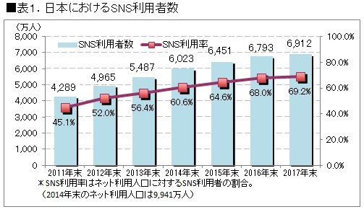
ソーシャルメディア利用の推移

Slide 11
会員増強
公共イメージの向上
全員で取り組む時代
各クラブ、各地区委員会
ガバナー事務所
地区広報委員会
地区ＨＰ
フェイスブック
口コミ
全員参加

Slide 12
会員増強委員会にお願いしたいこと
クラブ広報委員会、地区委員会出向者に対して
⇒地区ＨＰの活用を促してほしい
会員増強委員会の皆さん
⇒フェイスブックに参加してほしい
キーワード：双方向性、全員参加

Slide 13
ご清聴有難うございました

